Slide 1
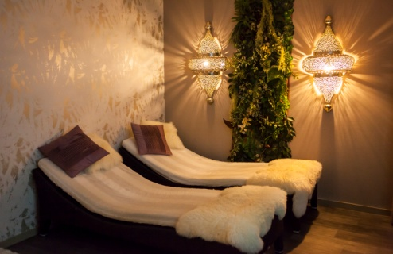
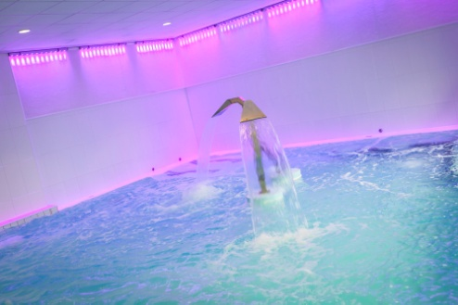
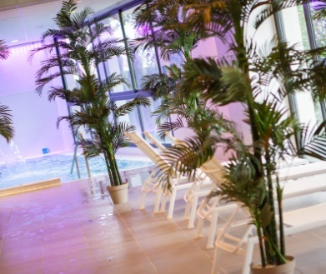
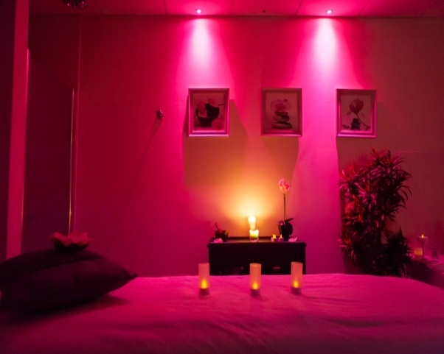

Garden Gym
Institut SPA OASIS
Balnéothérapie

Slide 2

Garden Gym
Garden Gym, c’est un lieu unique conçu pour votre bien-être.
Une équipe de 25 professionnels est à votre écoute pour vous accompagner et répondre au mieux à vos besoins. Chez Garden Gym, la qualité du service est au centre de nos préoccupations.
Vous disposez, au sein d’un même endroit (2500m²), de cours de fitness terrestres et aquatiques, de 3 plateaux de cardio-musculation, du plus grand espace de balnéothérapie de Bourgogne, d’un spa esthétique et d’un salon de coiffure.

Slide 3
Notre idée
Trop d’hôtels en Bourgogne, vous souhaitez vous démarquer…
Garden Gym a la solution !
Grâce à nous, vous pouvez être référencé comme Hôtel & Spa pour attirer une nouvelle clientèle.
Nous mettons à la disposition de vos clients le Spa Oasis, nos cours de fitness terrestre et aquatique et le plus grand espace de balnéothérapie de Bourgogne.
Rien de plus simple : nous laissons libre accès à vos clients à la balnéo et aux cours de fitness, nous leur offrons 20% sur les soins au spa, en échange d’un Contrat de Partenariat Publicitaire (selon votre taille et votre flux de clientèle).

Slide 4
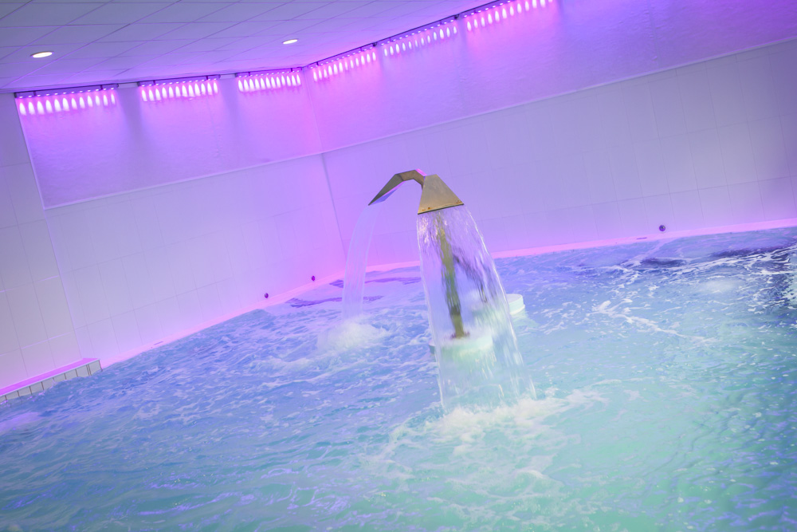
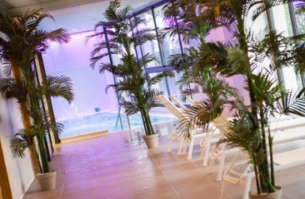
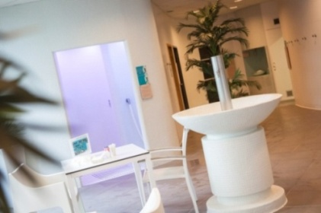

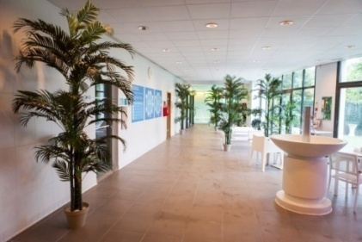
Balnéothérapie
Garden Gym détient le plus grand espace de balnéothérapie de Bourgogne.
1 jacuzzi géant, 3 saunas, 2 hammams, des douches
expériences, une salle de repos saline…
Garden Gym has the biggest center of balneotherapy in Burgundy.
a huge jacuzzi, 3 saunas, 2 hammams, some experiences showers, a salt rest room…
Entrée journée illimitée : 15 € au lieu de 19.99 €
Les formules horaires
2 heures : 19 € au lieu de 25 €
5 heures : 35 € au lieu de 49 €
10 heures : 65 € au lieu de 89 €
20 heures : 119 € au lieu de 159 €
50 heures : 279 € au lieu de 379 €

Slide 5
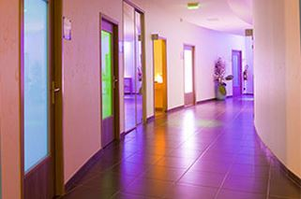





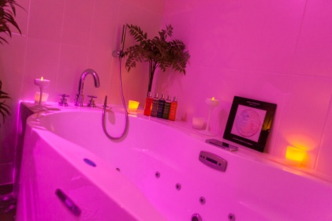
Le Spa Oasis vous propose des
soins d’exception (soins du corps et du visage) ainsi que des épilations, des UV et bien d’autres prestations encore…
Nous utilisons les produits des marques prestigieuses :
et
Après vos soins, nous vous invitons en tisanerie pour prolonger votre détente, devant notre cinéma zen.
The Spa Oasis offers facial skincare, bodycare, UV, epilation and many other services…
We use the top-of-the-range products Cinq Mondes and Carita.
Massage (30 min.) : 39 € au lieu de 45 €
Massage (1h) : 69 € au lieu de 85 €
Pour tout achat de 10 tickets minimum

Slide 6
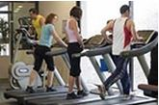
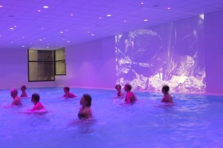
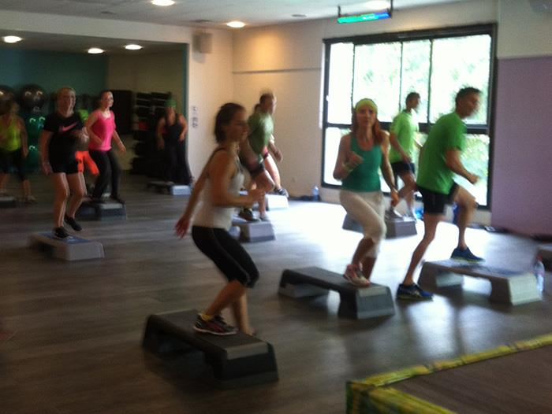
Fitness terrestre et aquatique
Garden Gym, c’est aussi :
  115 cours collectifs de fitness par semaine
  (BodyPump, Pilates, Zumba, RPM, AquaBike, AquaSlim, AquaGym…)
  3 plateaux de cardio-musculation
  12 coachs pour vous encadrer
  Garden Gym, it’s also :
  115 fitness lessons a week
  3 rooms for body-building
  12 coaches are there to guide you
Entrée journée illimitée Fitness : 15 € au lieu de 20 €
Pour tout achat de 20 entrées minimum.

Slide 7
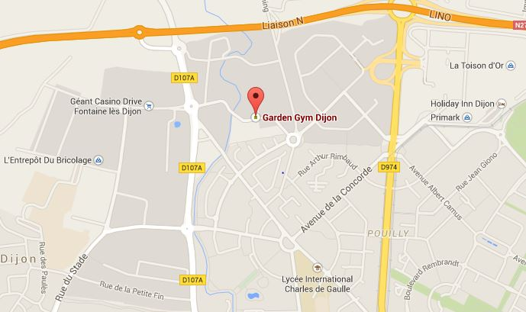

Infos Pratiques
Horaires d’ouverture
Lundi au Vendredi : 9h à 21h
Samedi : 9h à 19h
Dimanche : 9h à 13h45
4 rue des Fromentaux
Z.A. Les Grandes Varennes 21121 Dijon Ahuy
Tél. : 03.80.53.03.00
Mail : contact@garden-gym-dijon.fr
Site web : http://www.garden-gym-dijon.fr/
Facebook : https://www.facebook.com/gardengymdijon
Instagramm : https://instagram.com/gardengymdijon/

